Slide 1

CICLO FORMATIVO MUNICIPAL
Pacto pela Aprendizagem
2024
Substitua esse quadro pela LOGOMARCA do município
Substitua esse quadro pela LOGOMARCA da Secretaria de Educação do município

Slide 2

Módulo III
EIXO APOIO A GESTÃO E PLANEJAMENTO MUNICIPAL

Slide 3
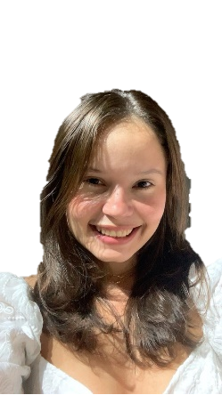
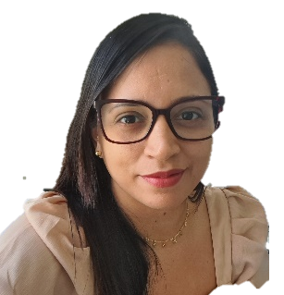

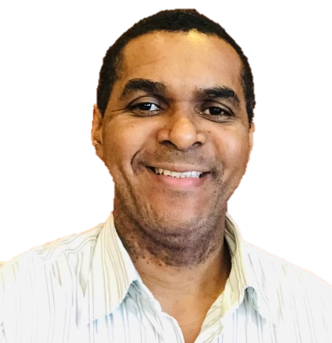


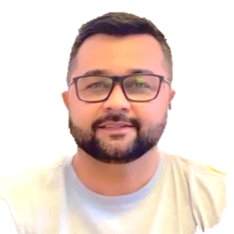
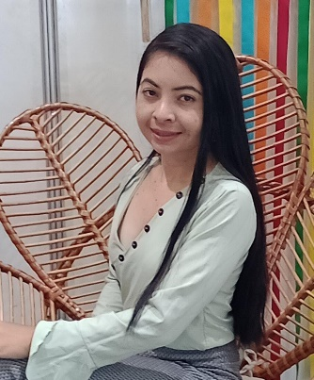
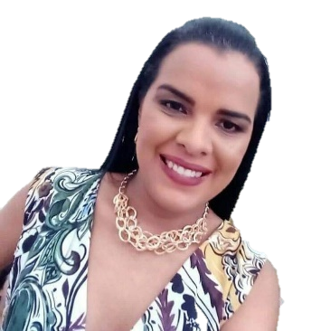


Equipe Seduc - Eixo Gestão
Coordenador do Eixo
Bruna Castro
Giselle Franco
Jaqueline Freitas
Leonan Rodrigues
APM MUNICIPAL
Kênia Guimarães
Rafael Mattos
Renato Moreira
ELINALVA CAMPOS
Taise Helena
Vagner Morais
Paula Oliveira

Slide 4

Agenda
Acolhida
Apresentação do Tema
Objetivos do Módulo
Para início de conversa
Reflexão e ação
Para ir além

Slide 5
Acolhida

Slide 6
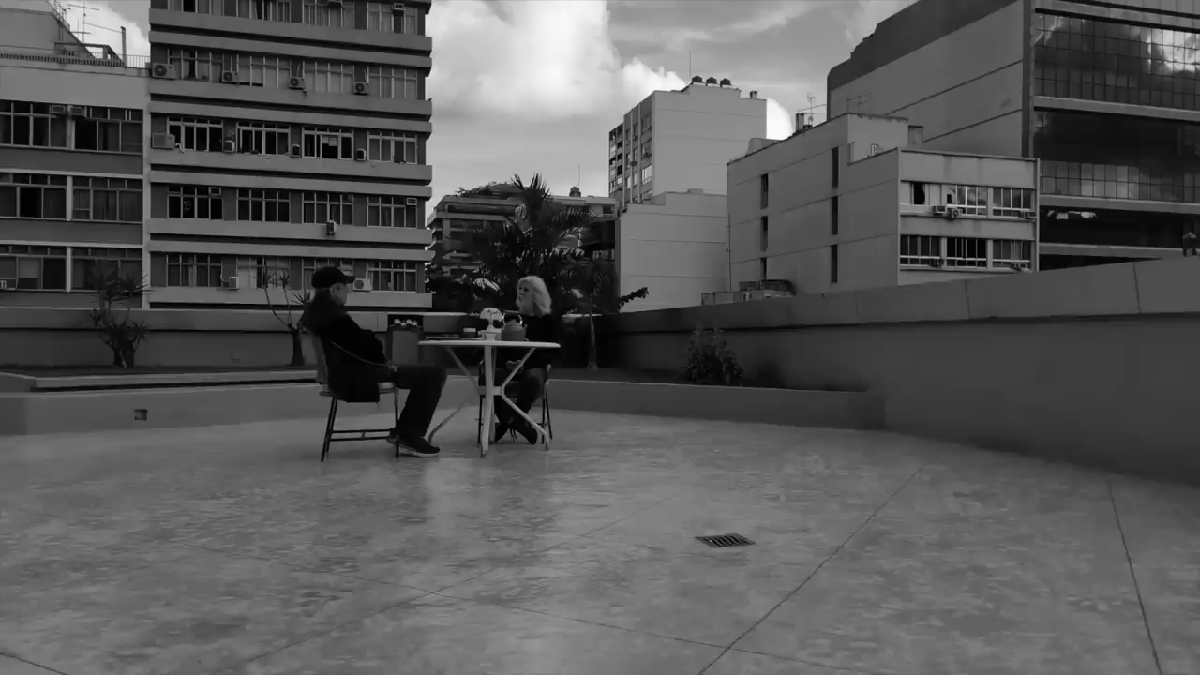
https://www.youtube.com/watch?v=Zy1OQYF9Nxk

Slide 7
AVALIAÇÃO DA APRENDIZAGEM E GESTÃO DE RESULTADOS NA ESCOLA

Slide 8
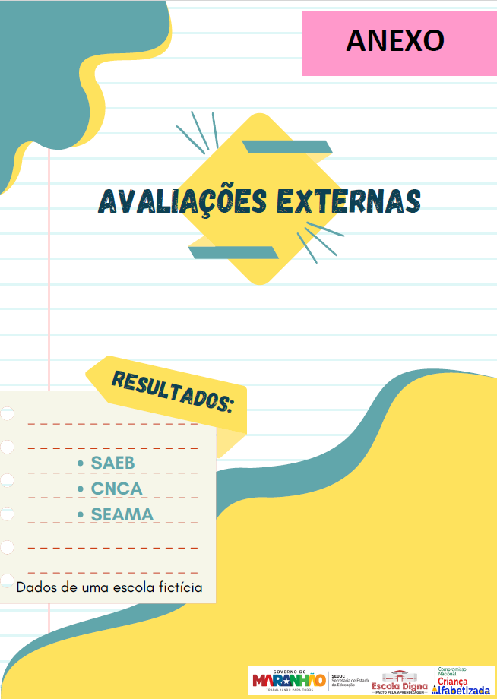
CONSIGNA 1 / ANEXO

Slide 9

Objetivos
Objetivo Geral:
• Analisar os resultados das avaliações educacionais com vistas ao estabelecimento de práticas efetivas de acompanhamento e intervenção pedagógica.
Objetivos Específicos:
• Compreender conceitos e concepções de avaliação da aprendizagem nas escolas;
• Identificar os indicadores de desempenho de aprendizagem no contexto escolar;
• Planejar estratégias de apropriação dos resultados das avaliações internas e externas.

Slide 10
Para início
de conversa...

Slide 11

Duas escolas. Realidades diferentes, um mesmo objetivo: melhorar o desempenho dos alunos com boas práticas na gestão escolar.
EPISÓDIO 3:
O espírito colaborativo entre os professores e a coordenação pedagógica afetando diretamente o aprendizado e o protagonismo dos alunos na prática de leitura compartilhada entre séries distintas são os temas deste ENTRE ESCOLAS.

Slide 12

https://www.youtube.com/watch?v=oK7RU1uGkUs

Slide 13

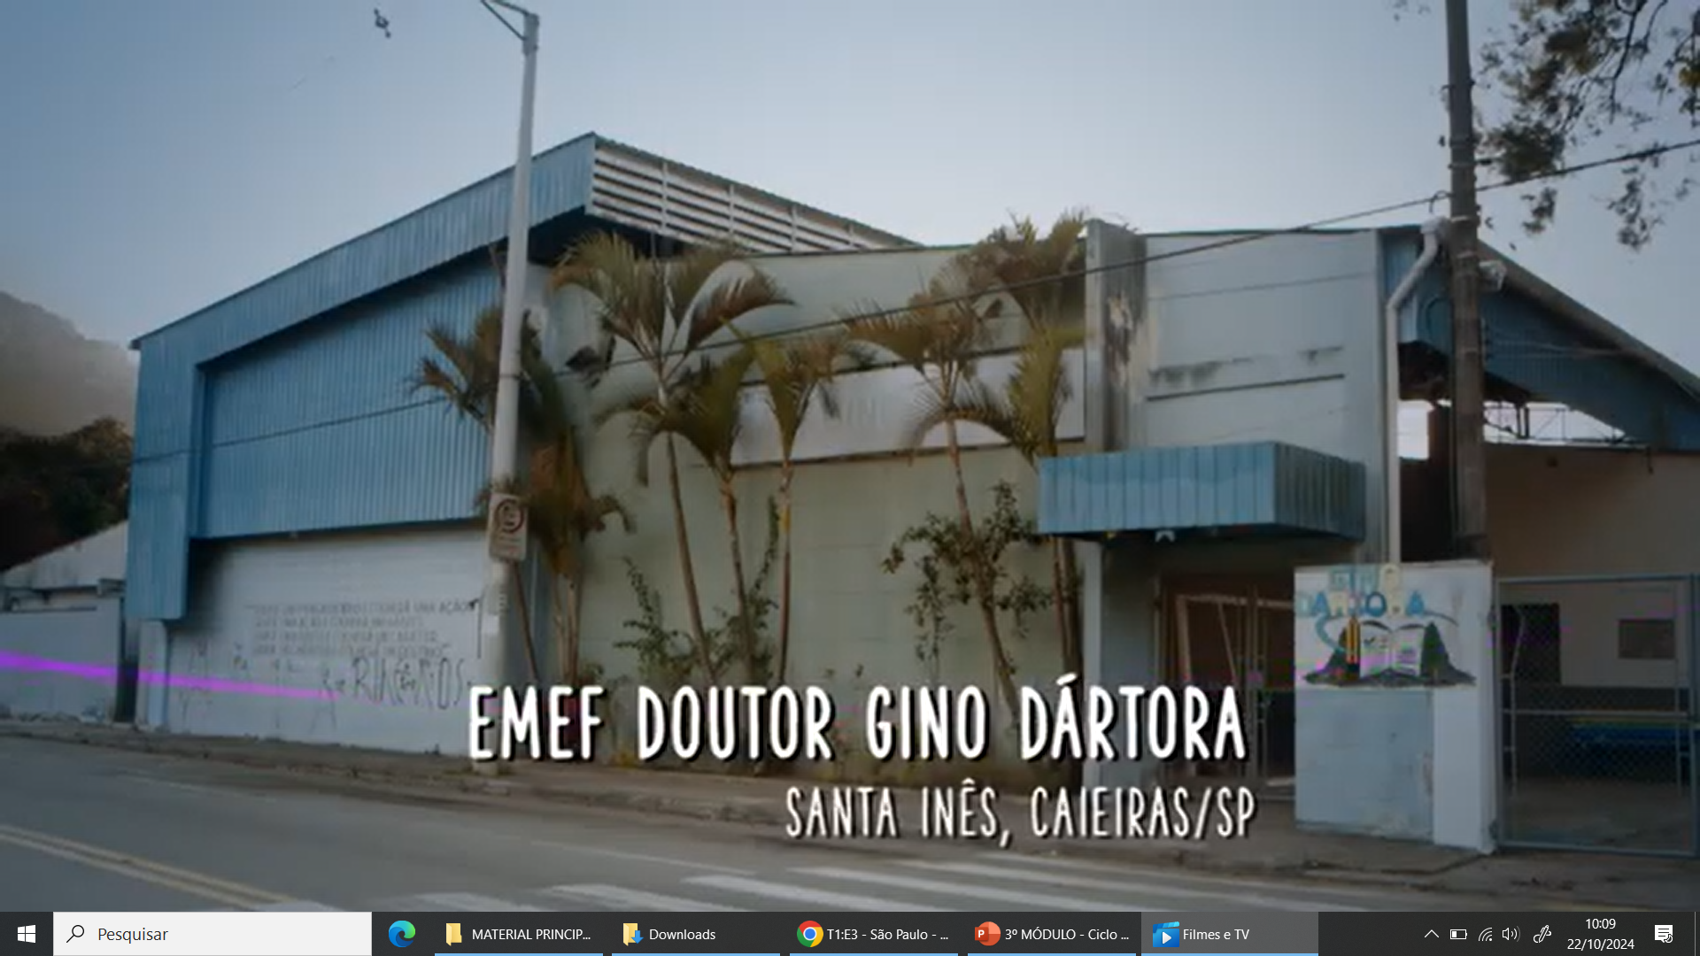

ESPÍRITO COLABORATIVO ENTRE OS PROFESSORES E A COORDENAÇÃO PEDAGÓGICA
ANÁLISE DO SEMANÁRIO
atividades planejadas
x
atividades executadas
OBSERVAÇÃO
EM SALA DE AULA
Prática da Rede
SALAS HETEROGÊNEAS
Verificação dos cadernos
dos estudantes,
uma vez por semana
HTPC
Formação com a equipe Pauta: estratégias
de leitura

Slide 14
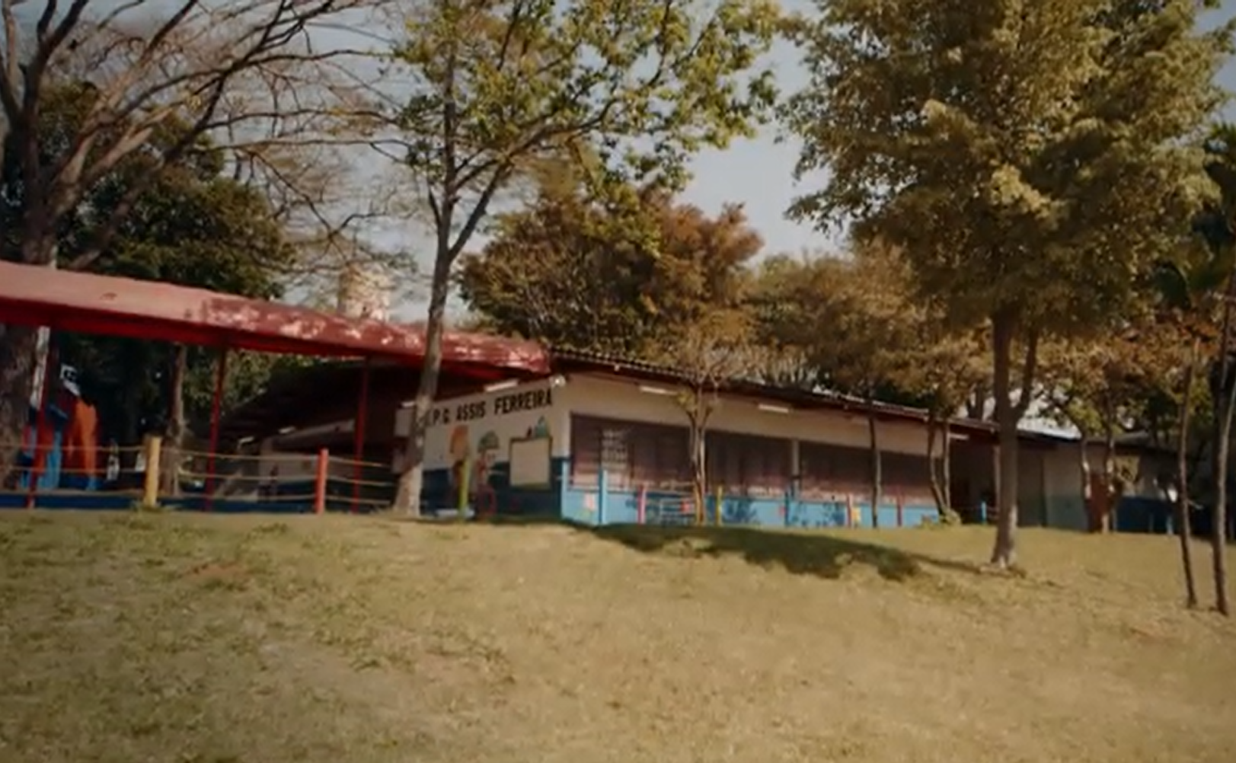


PRÁTICA DE LEITURA COMPARTILHADA ENTRE SÉRIES DISTINTAS
ÀS SEXTAS FEIRAS
Estudantes do 1º ao 5º ano escolhem livros e fazem a leitura em casa
ÀS SEGUNDAS FEIRAS
Estudantes do 3º, 4º e 5º anos contam as histórias para a Educação Infantil
PROJETO RODA DE LEITURA
Trabalho realizado a partir da iniciativa do professor;
Evolução nos resultados
do IDEB
MONITORAMENTO
Sondagem de escrita (bimestral)

Slide 15
Agora responda:
De que modo as práticas de gestão escolar influenciam na aprendizagem dos estudantes?
Mesmo com diferentes recursos e contextos as escolas podem aprender umas com as outras?

Slide 16
Reflexão e ação

Slide 17
HORA DA PRÁTICA
ORGANIZAÇÃO DA TURMA EM 6 GRUPOS (manter a mesma composição da oficina 1)
1º MOMENTO
Elaboração do passo a passo da reunião de apresentação dos resultados
2º MOMENTO
Compartilhamento do roteiro construído por cada grupo

Slide 18
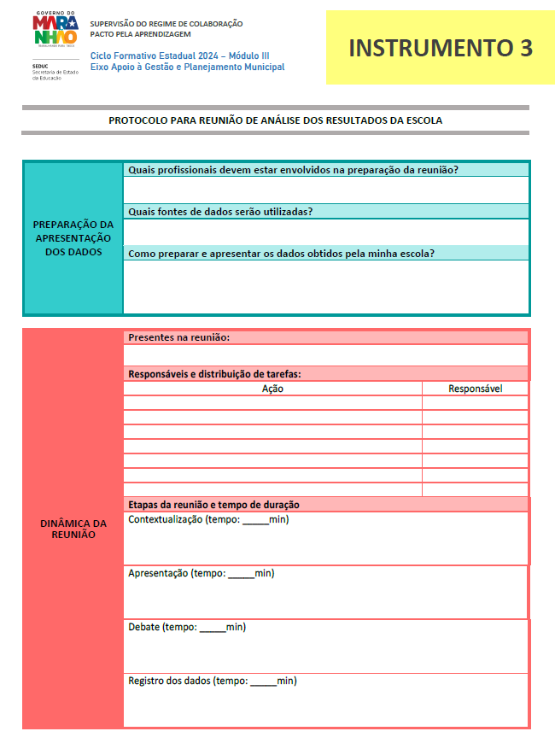
INSTRUMENTO 3

Slide 19
Para ir além

Slide 20
ENCAMINHAMENTOS
Escreva aqui, se houver, os encaminhamentos

